Slide 1
Психологиялық ахуал
«Жылы лебіздер»
«Әрқайсымыз бүгін бір-бірімізге сәттілік тілейік. Сабақта біз ақпаратты сақтаймыз, ал жылы сөздер – жүректе сақталатын ең құнды ақпарат!»

Slide 2
Компьютердің ішкі құрылымы мен қосымша құрылғылары
-Процессордың ерекшеліктерін қарапайым түсіну.
-Компьютердің ішкі құрылғылары мен қосымша құрылғыларын ажырата білу.

Slide 3
Өткенді қайталау:
1.Ақпарат көлемін анықтауда «ықтималдық амалы» дегеніміз не?
2. Ақпарат көлемін анықтауда «алфавиттік амалы» дегеніміз не?
3.Ең кші өлшем бірлік?
4. 1 бит құрамы?

Slide 4
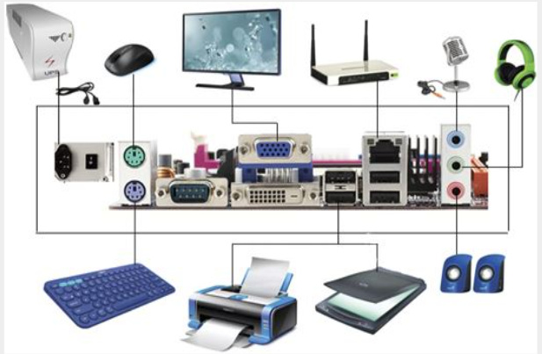
Жаңа материалды меңгеру https://youtu.be/mSn7iW-Eums?si=wTlDeEvLmxc97TkW

Slide 5
Жаңа материалды меңгеру
- Процессор (CPU) – компьютердің «миы», барлық өңдеулерді басқару.
Функциялары:
-Деректерді өңдеу;
-Командаларды орындау;
-Компьютердің барлық құрылғыларын басқару.
Компьютердің ішкі құрылғылары
-Жедел жады (RAM)
-Қатты диск (HDD/SSD)
-Аналық тақша (аналық плата) қосымша құрылғылар
-Монитор, пернетақта, тышқан, принтер

Slide 6
Топтық тапсырма
«Компьютер құрылғыларын зерттеу»
1 топ: ішкі құрылғыларды зерттеу:
Тапсырма:
Топ ішкі құрылғылардың тізімі жасайды
Әр құрылғының негізгі функцияларын және оның қысқаша сипаттайды
2 топ: сыртқы құрылғыларды зерттеу:
Тапсырма:
Топ сыртқы құрылғылардың тізімі жасайды
Әр құрылғының негізгі функцияларын және оның қысқаша сипаттайды

Slide 7
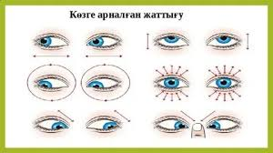
Сергіту сәті

Slide 8
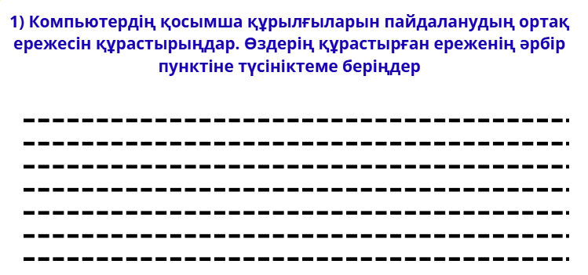
Дескриптор:
-құрылғыларды пайдалану ережелерін құрастырады 2 балл;
- ЖИ пайдаланады, 1балл

Slide 9
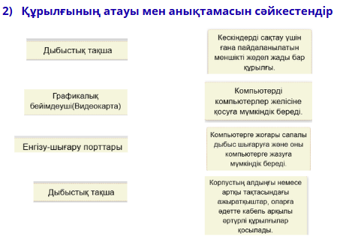
Дескриптор:
-сәйкестікті анықтайды 1 балл;

Slide 10
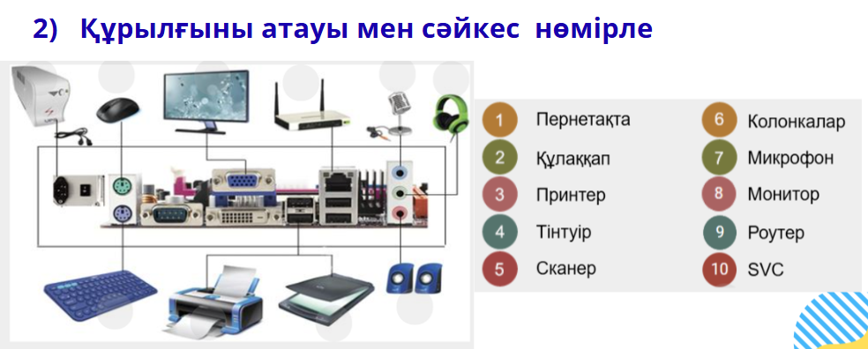
Дескриптор:
-сәйкестікті анықтайды 1 балл;

Slide 11
«Ия ,жоқ» ойыны
1.Процессор – компьютердің «миы».
2 Жедел жады (RAM) – мәліметтерді ұзақ мерзімге сақтайды.
3. Монитор – қосымша құрылғы.
4.Процессордың жиілігі – оның қанша операцияны орындауын көрсетеді.
5.Аналық – компьютердің барлық назарына байланыстырады.
6. Қатты диск (HDD/SSD) – компьютердің негізгі процессоры.
7. Тышқан – ішкі құрылғы.
8.Кеш жады – жиі қолданылатын ақпаратты сақтайды.
9.Процессор бір уақытта бірнеше тапсырманы орындай алмайды.
10.Принтер – қосымша құрылғы.

Slide 12

5)Сұрақтарға жауап бер:
https://view.genially.com/683d3745c6cb217d7a92eff0/interactive-content-kompyuterdi-ishki-zhne-osymsha-rylylary
Дескриптор - интерактивті тапсырманы орындайды 1 балл

Slide 13
Қорытынды сұрақтар:
1. Компьютердің ішкі құрылғыларына не жатады?
2. «Аналық тақша» деген не?
3. Аналық тақшаға қандай құрылғылар жалғанады?
4. Дербес компьютердің қосымша құрылғыларының жалпы қызметі қандай?
5. «Процессор» деген не?
6. Бейнекарта жадының атқаратын қызметі қандай?
7. Компьютерде қандай қосымша тақшалар бар?
8. Жүйелік блоктың енгізу-шығару порттарына қандай құрылғылар жалғанады?

Slide 14
Үйге тапсырма:
Адамзат өркениетінде қағазға жазу мен басудың ежелден келе жатқан қандай құралдарын білесің?

Slide 15





Кері байланыс
Барлығы түсінікті болды!
Менің бірнеше сұрағым бар...
Маған сабақ қиын болды!

